Slide 1
Estudo do eShopOnContainers
Ivan Paulovich Arquiteto de Softwares Banco Olé Consignado – Julho/2017

Slide 2






Ivan Paulovich
De 2012 à 2014
www.100loop.com

Slide 3
Visão Geral
Estudar um projeto de referência em microserviços
Destacar as diferenças do desenvolvimento tradicional
Propor técnicas para aproveitar os conhecimentos

Slide 4
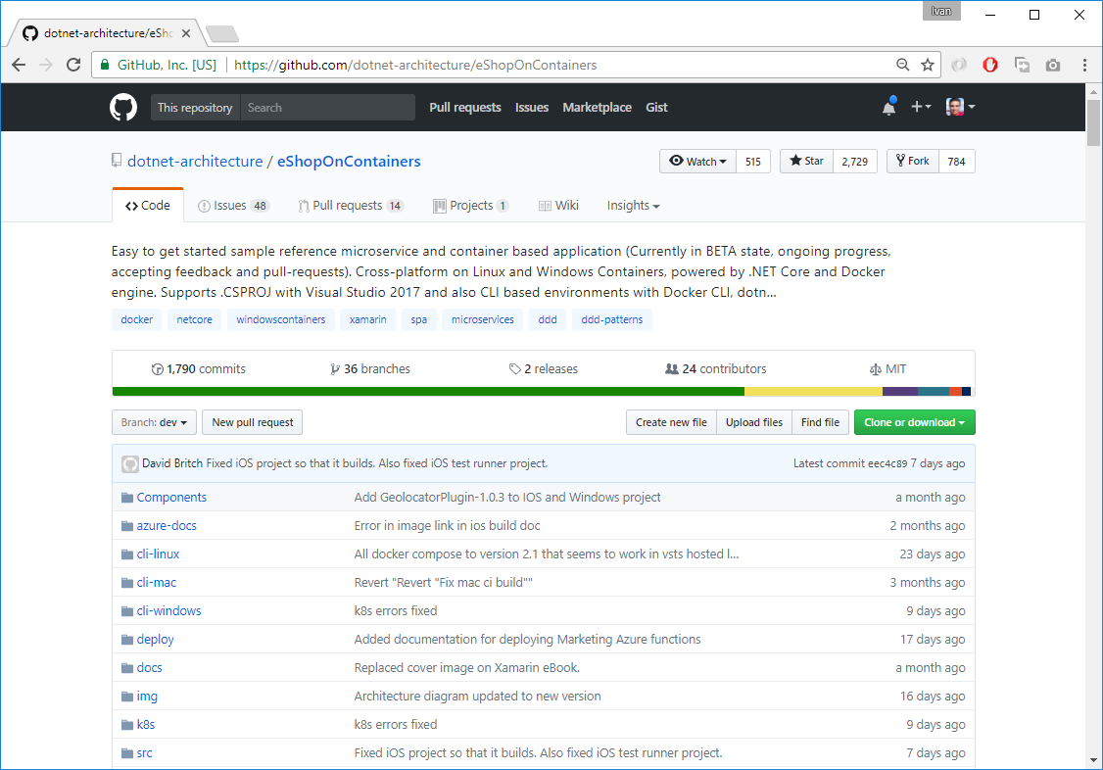
eShopOnContainers
É um projeto open source no GitHub

Slide 5
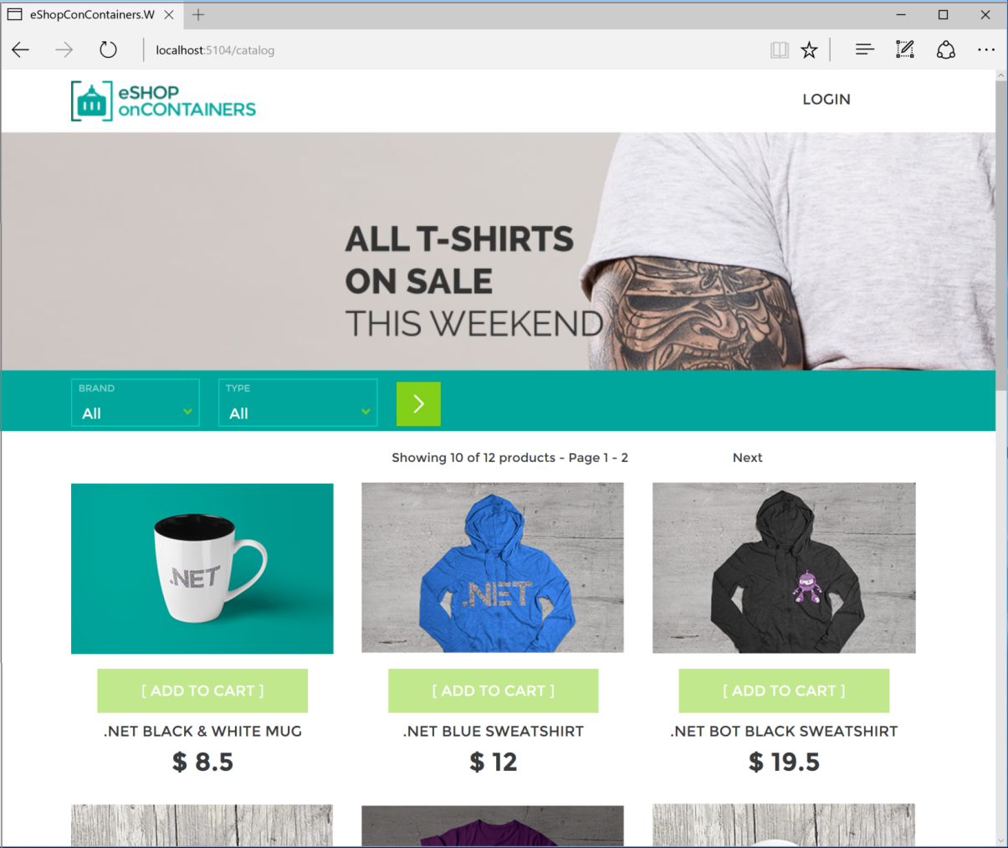
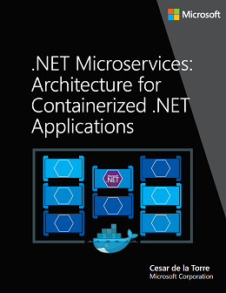
eShopOnContainers
Um site e seus microserviços containerizados
Possui um livro de referência

Slide 6
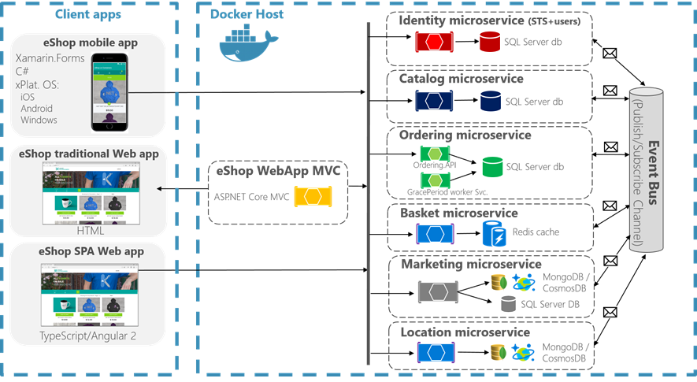
Arquitetura de Aplicações

Slide 7
Primeiras diferenças

Slide 8
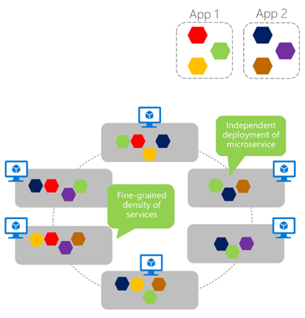
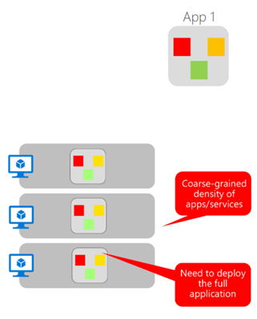
Deployment Monolítico
Deployment de Microserviços

Slide 9
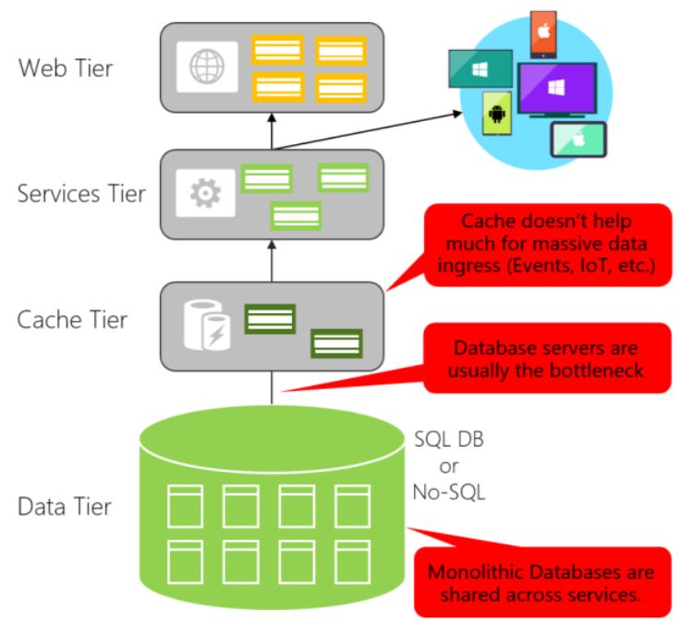
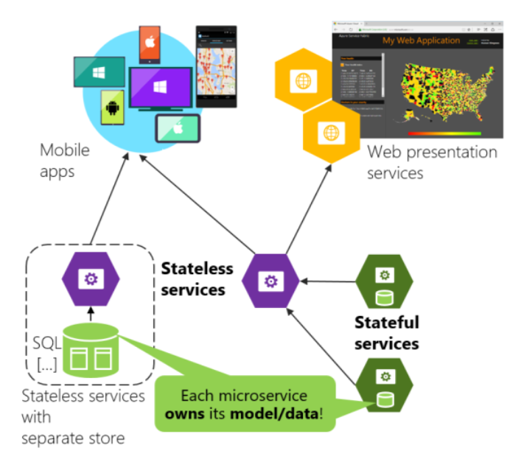
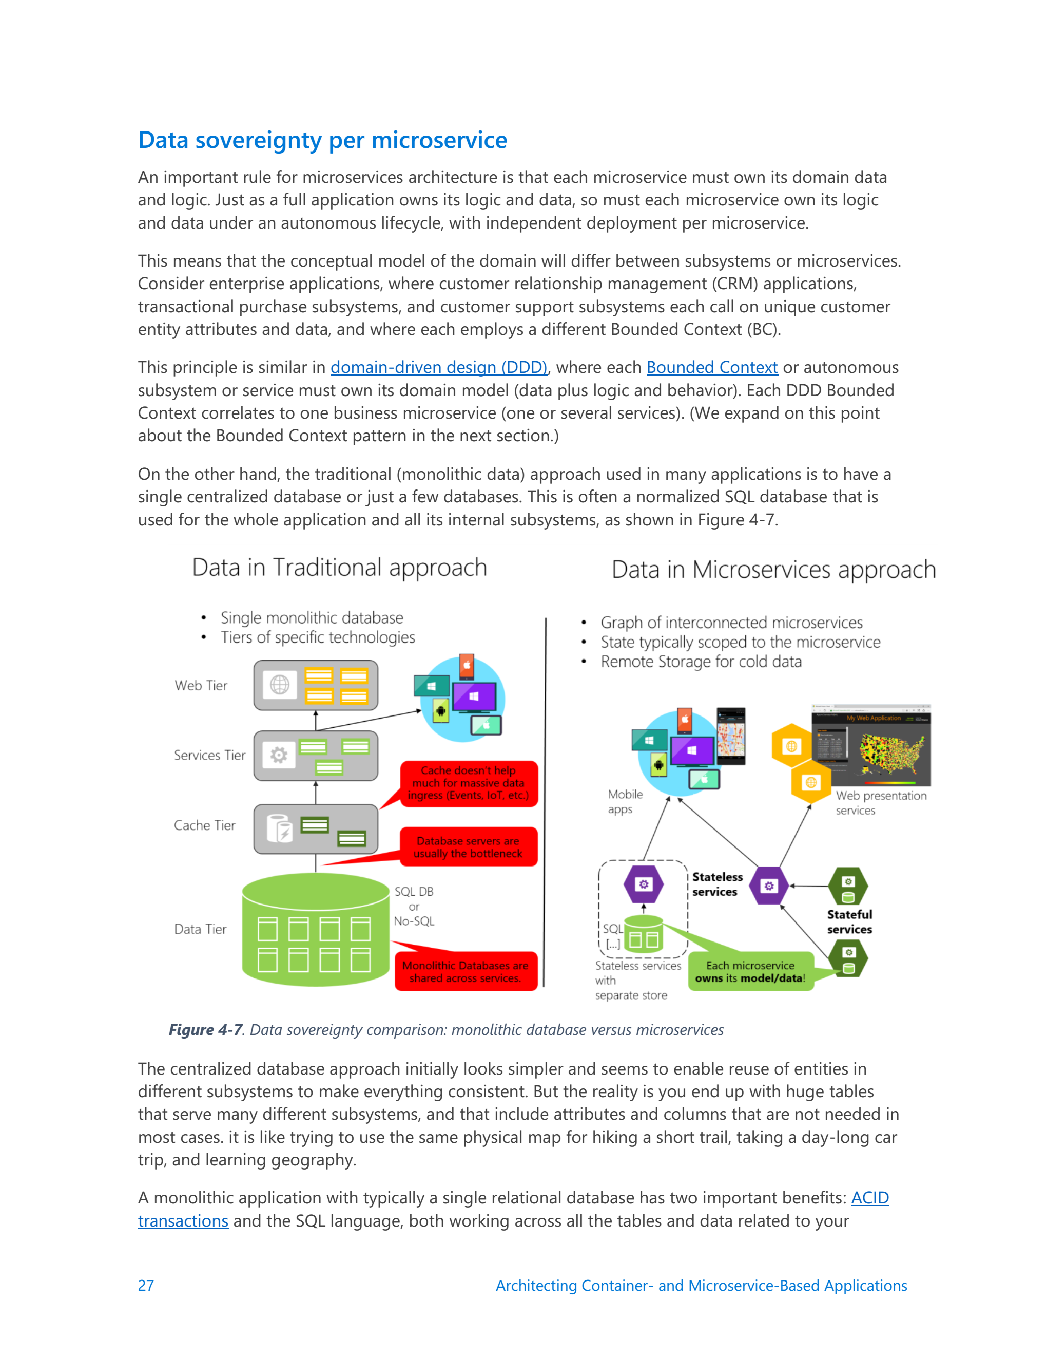
Armazenamento
tradicional
Armazenamento em microserviços

Slide 10
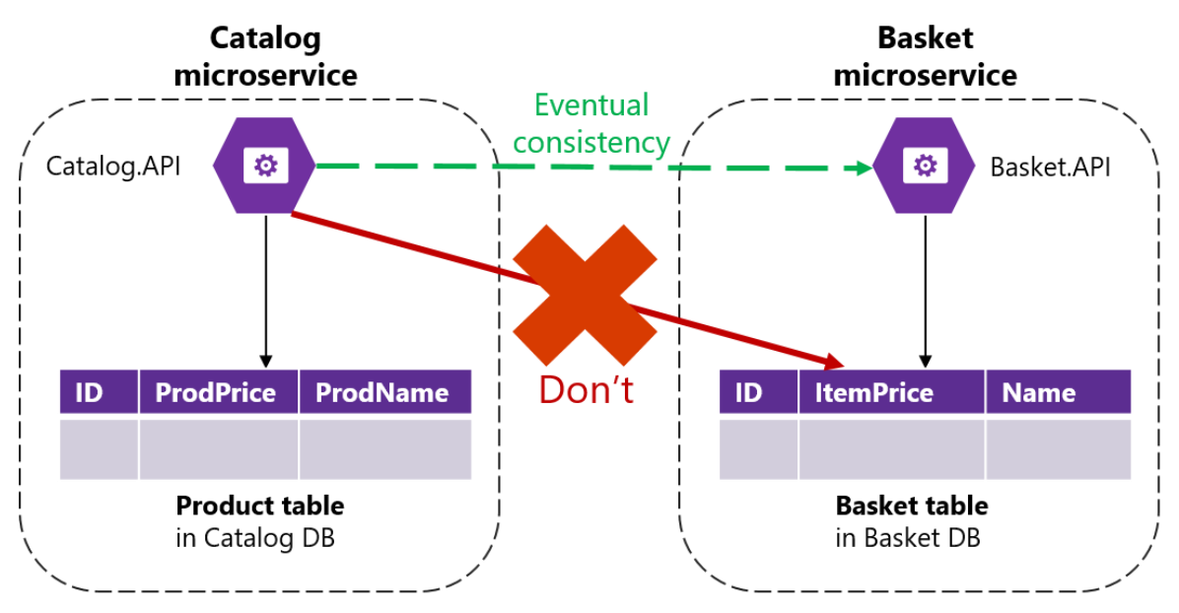
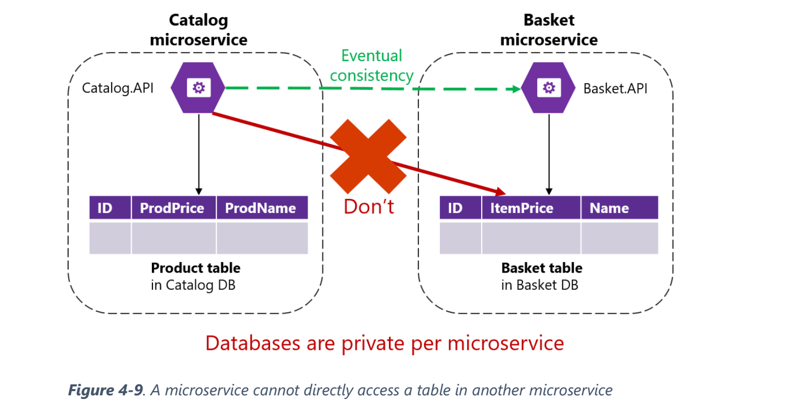
Fronteiras

Slide 11
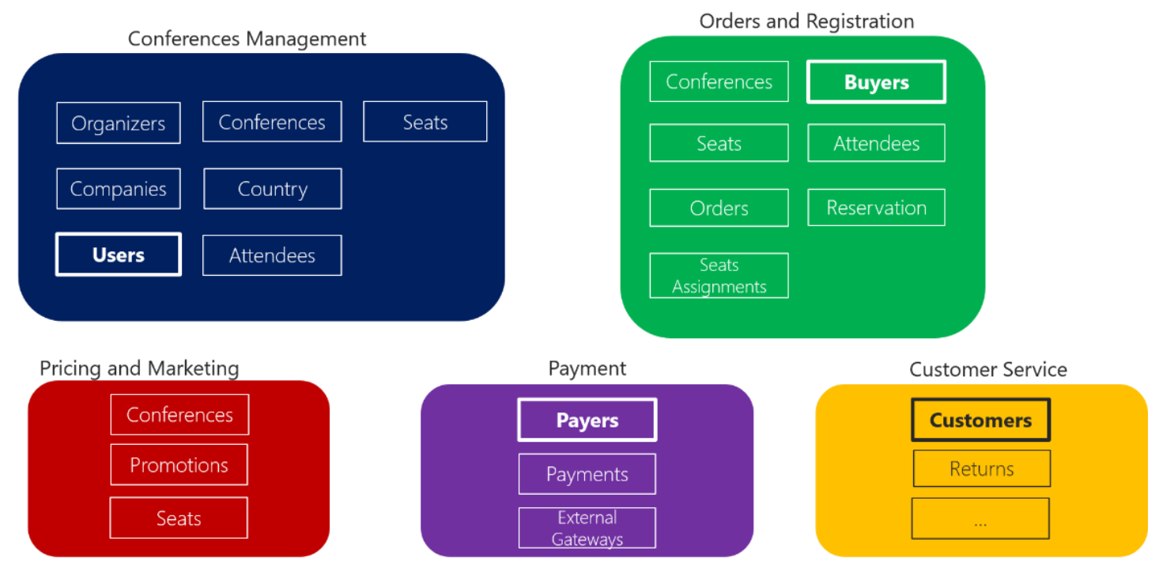
Um modelo de domínio por microserviço ou Bounded Context

Slide 12
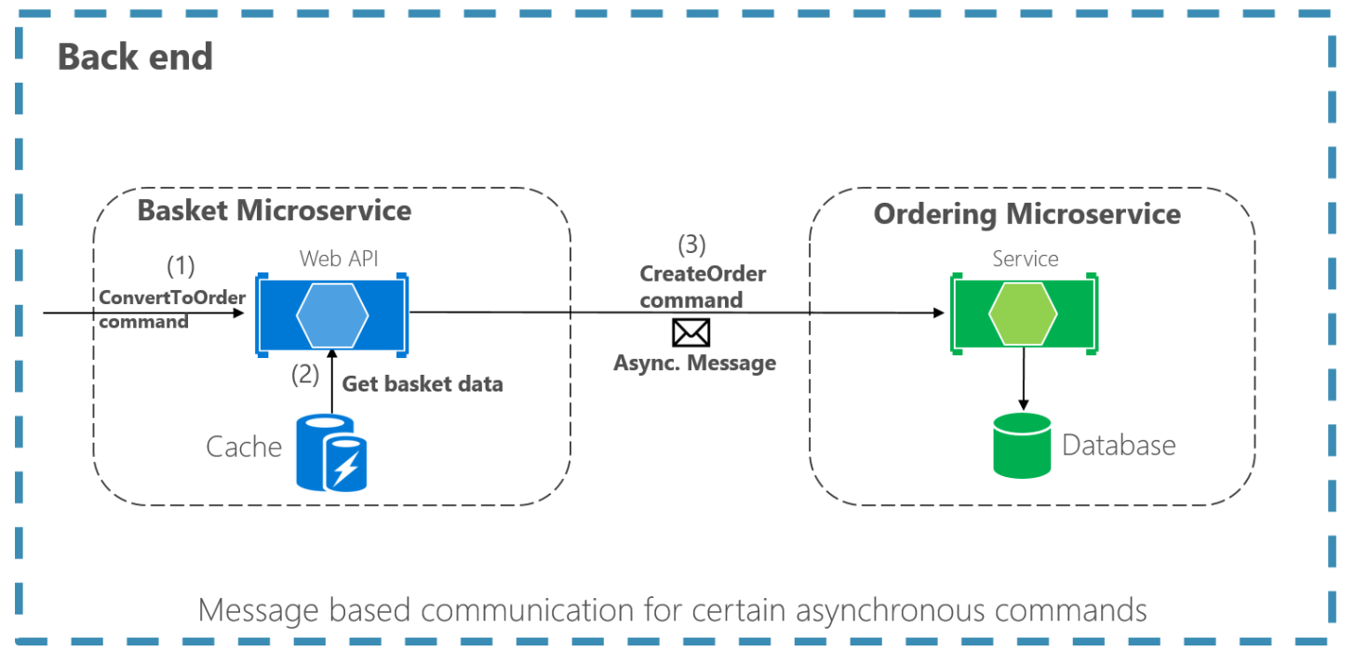
Comunicação baseada em mensagens e comandos

Slide 13
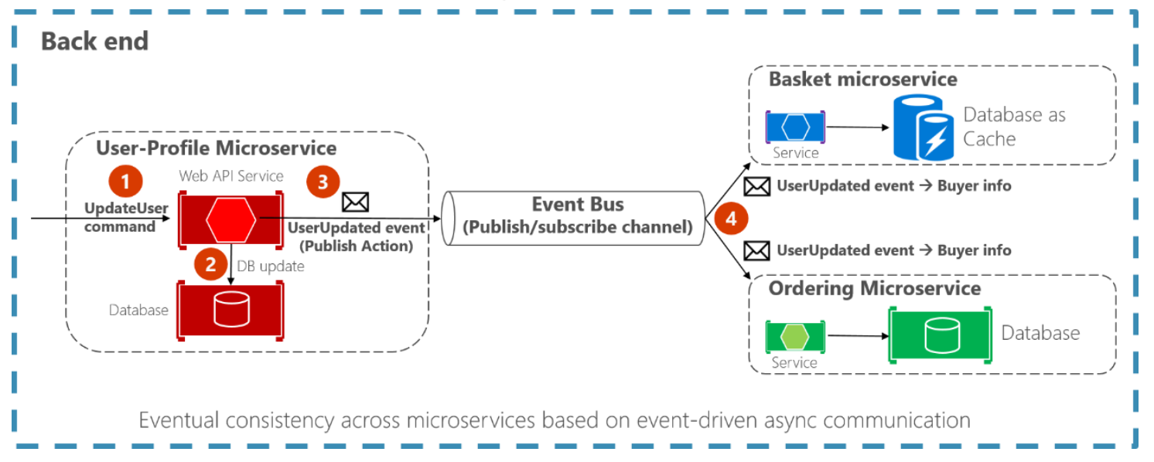
Comunicação orientada a eventos
https://martinfowler.com/articles/microservices.html#SmartEndpointsAndDumbPipes

Slide 14
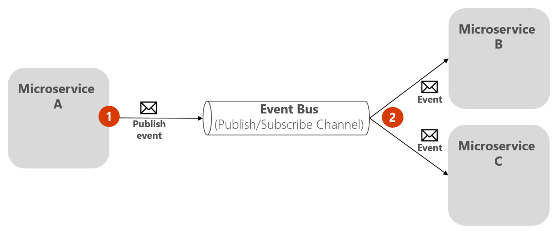
Comunicação entre serviços

Slide 15
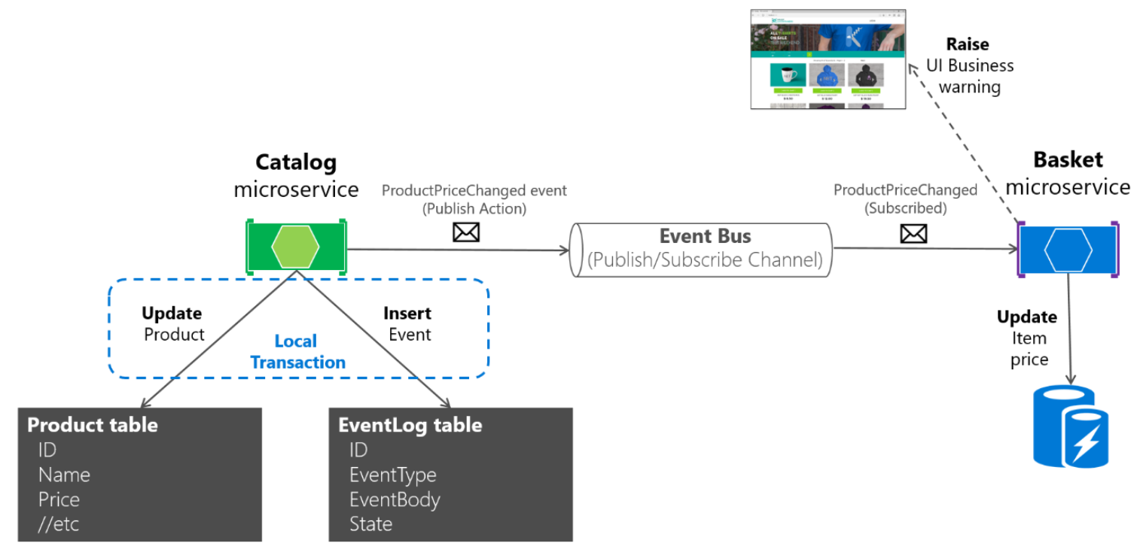
Comunicação entre serviços

Slide 16
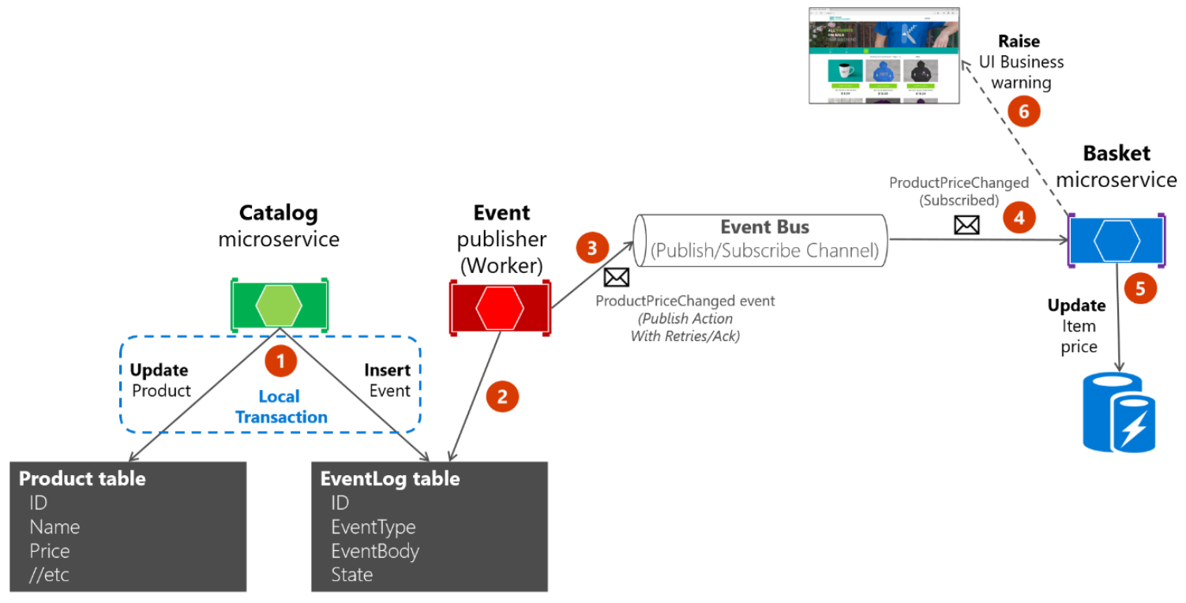
Comunicação entre serviços

Slide 17
Estilos arquiteturais

Slide 18
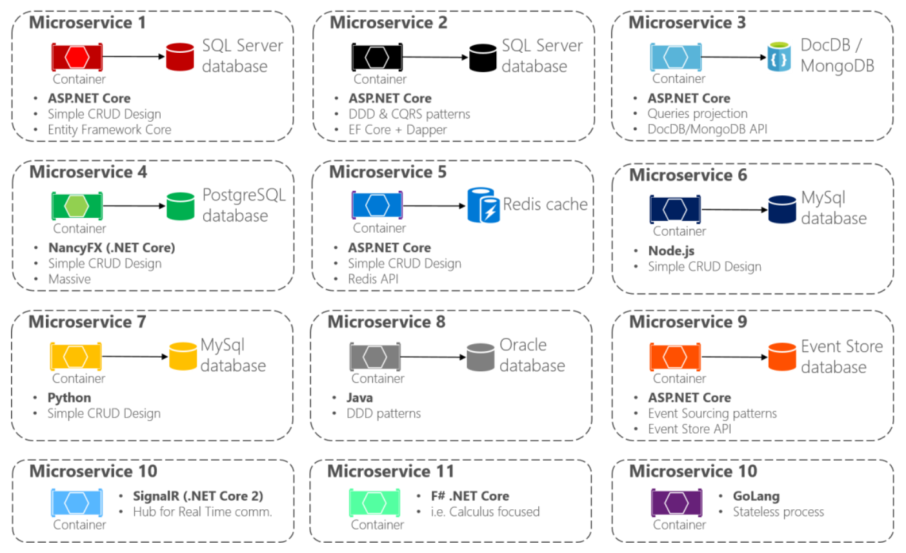
Múltiplas Arquiteturas de Microserviços

Slide 19
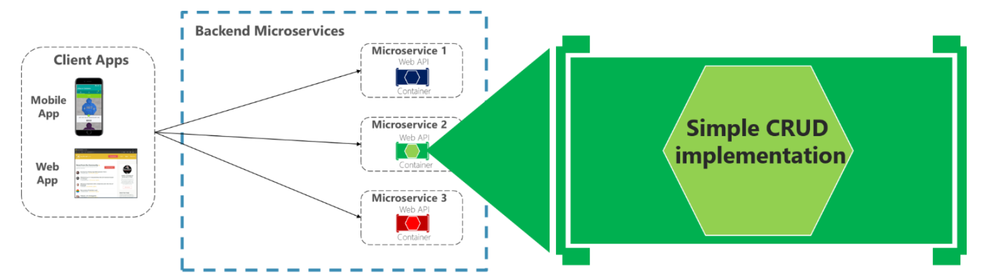
Modelagem de um dos microserviços

Slide 20
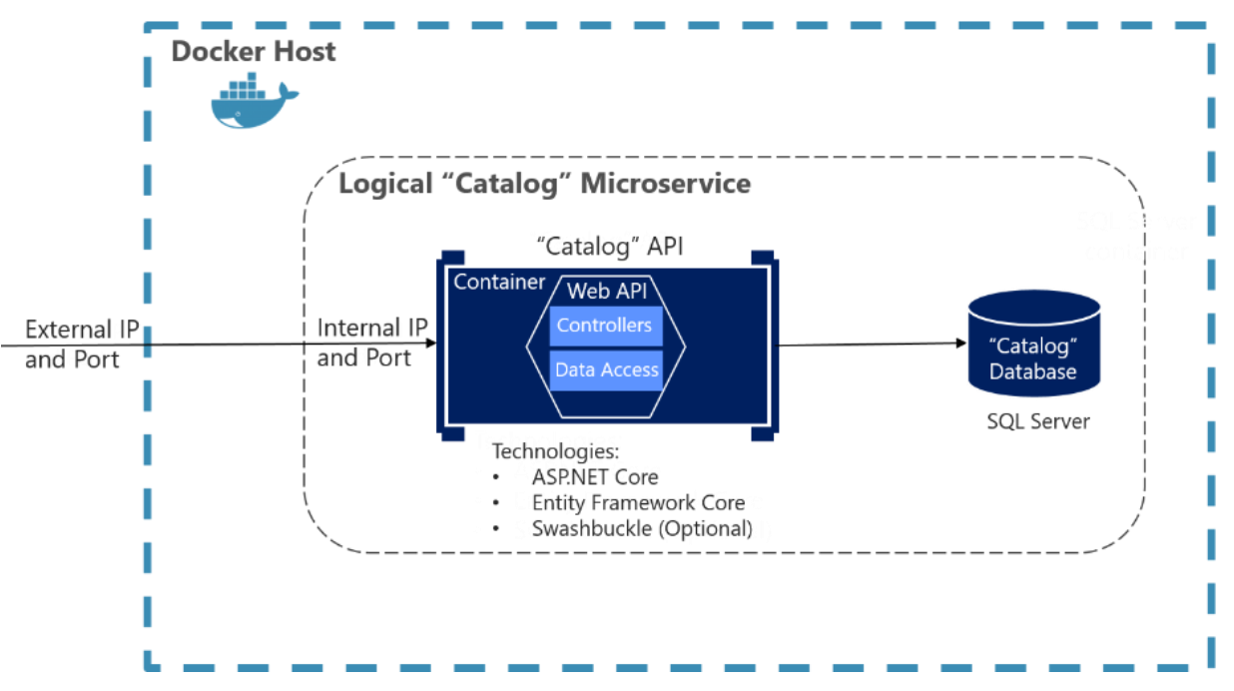
Microserviço dentro de um container

Slide 21
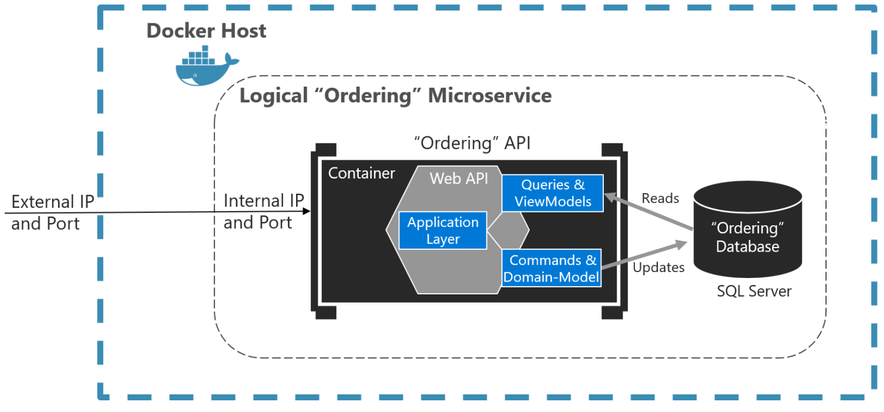
Ordering API

Slide 22
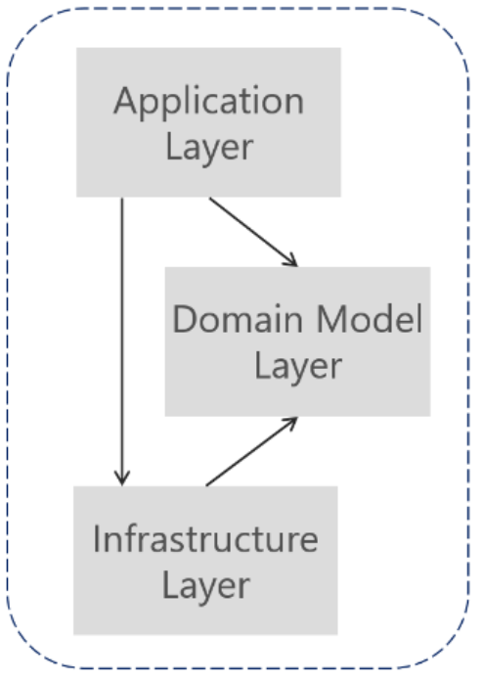
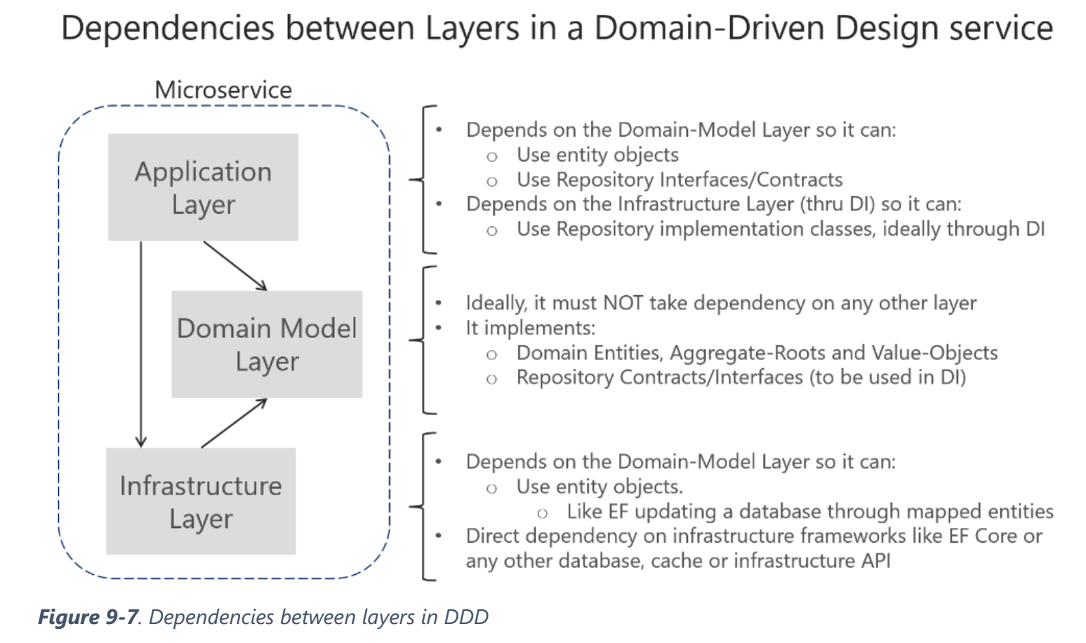
Dependências entre camadas em um serviço DDD

Slide 23
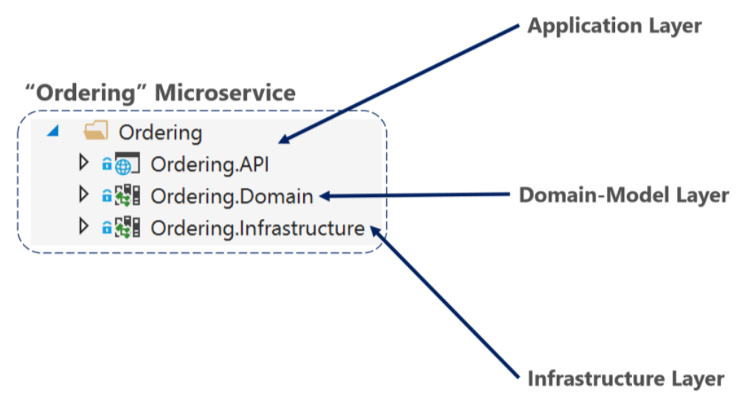
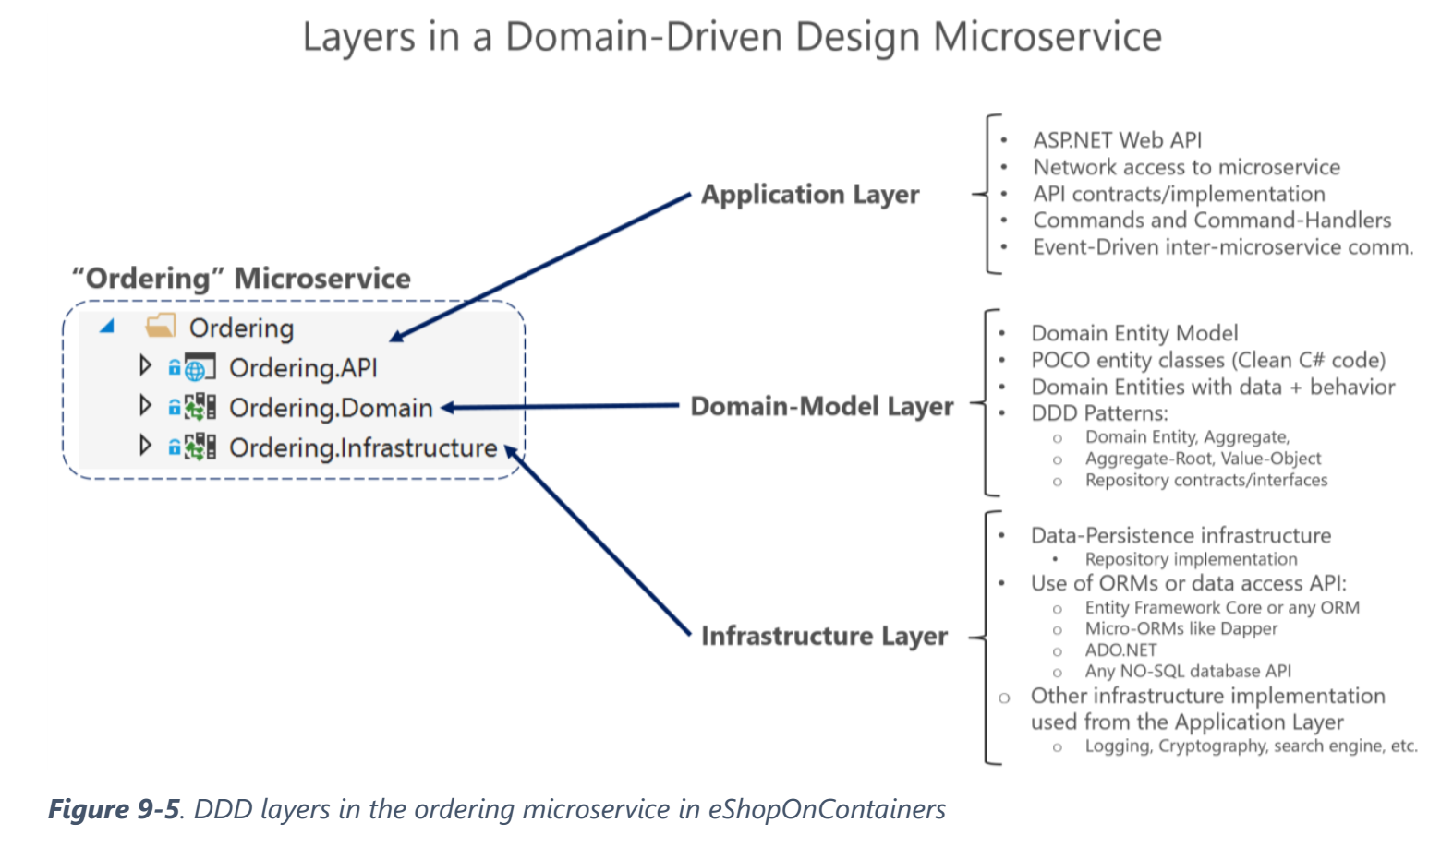
Camadas em um serviço DDD

Slide 24
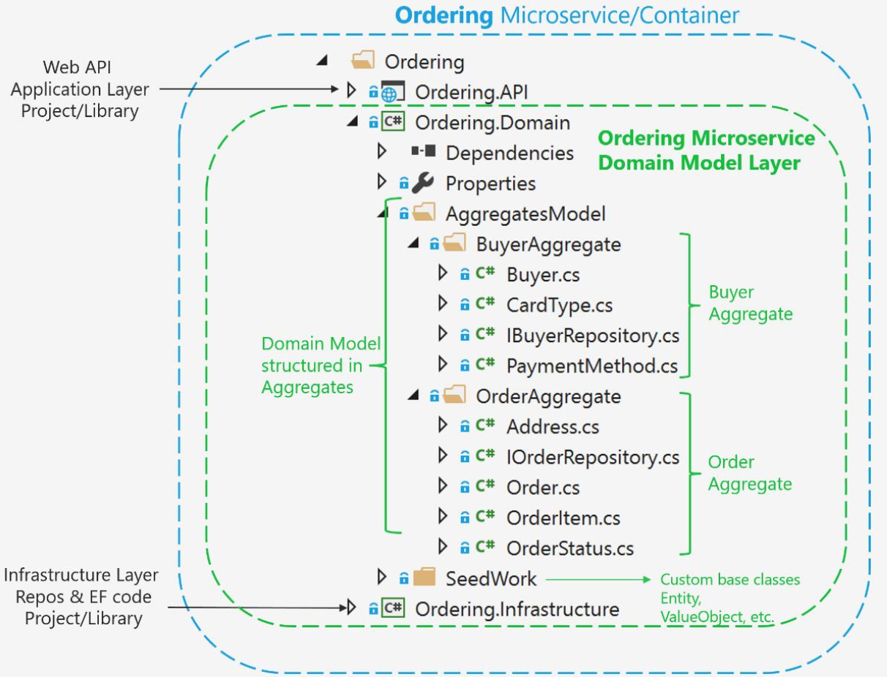
Modelo do Domínio OrderingAPI

Slide 25
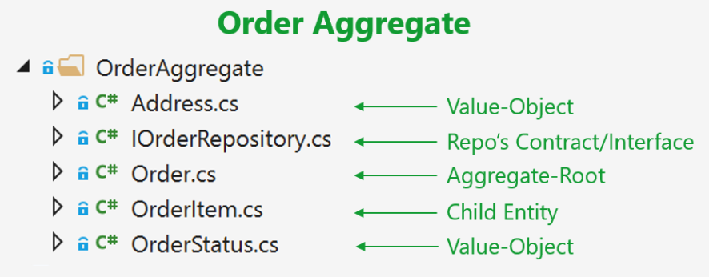
Order Aggregate

Slide 26
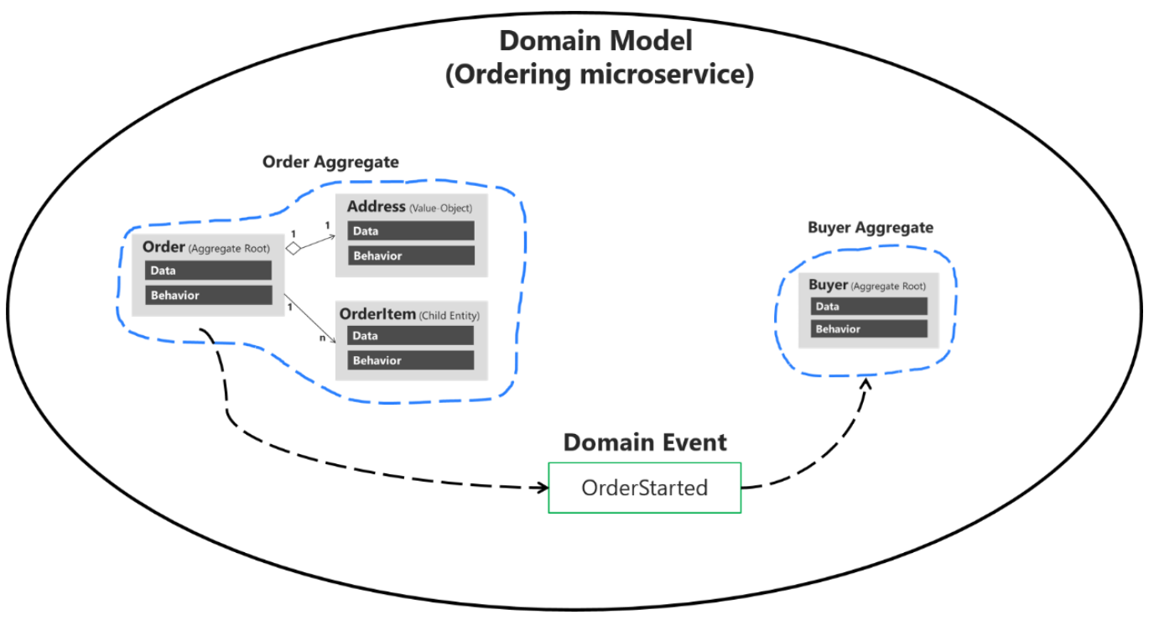
Modelo do Domínio

Slide 27
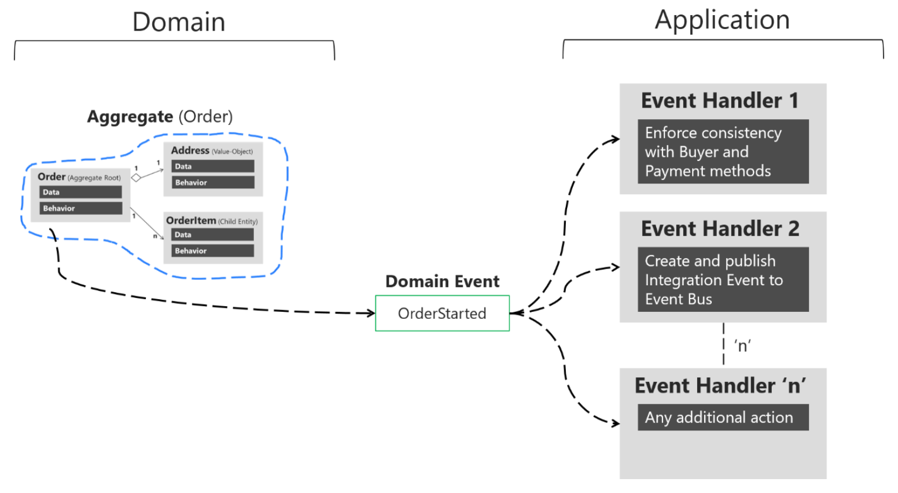
Modelo do Domínio

Slide 28
Dúvidas?

Slide 29
Referências
eShopOnContainers https://github.com/dotnet-architecture/eShopOnContainers
Architecting & Developing (Cesar de la Torre) https://aka.ms/microservicesebook

